Slide 1

Значение леса
в пословицах и поговорках

Slide 2

Лес богатство страны или «Зеленое золото»

Slide 3

Лес родит реки

Slide 4
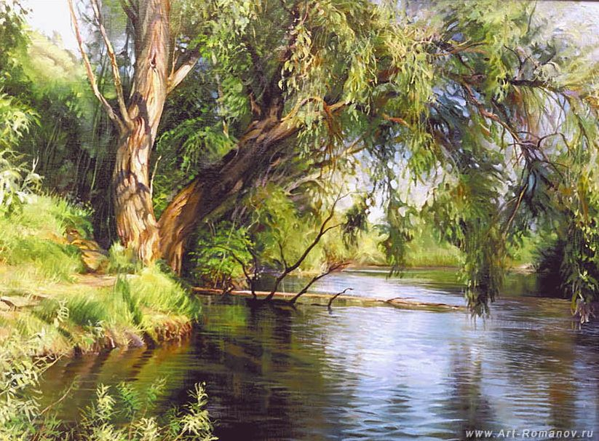
Растение- берегам спасение

Slide 5
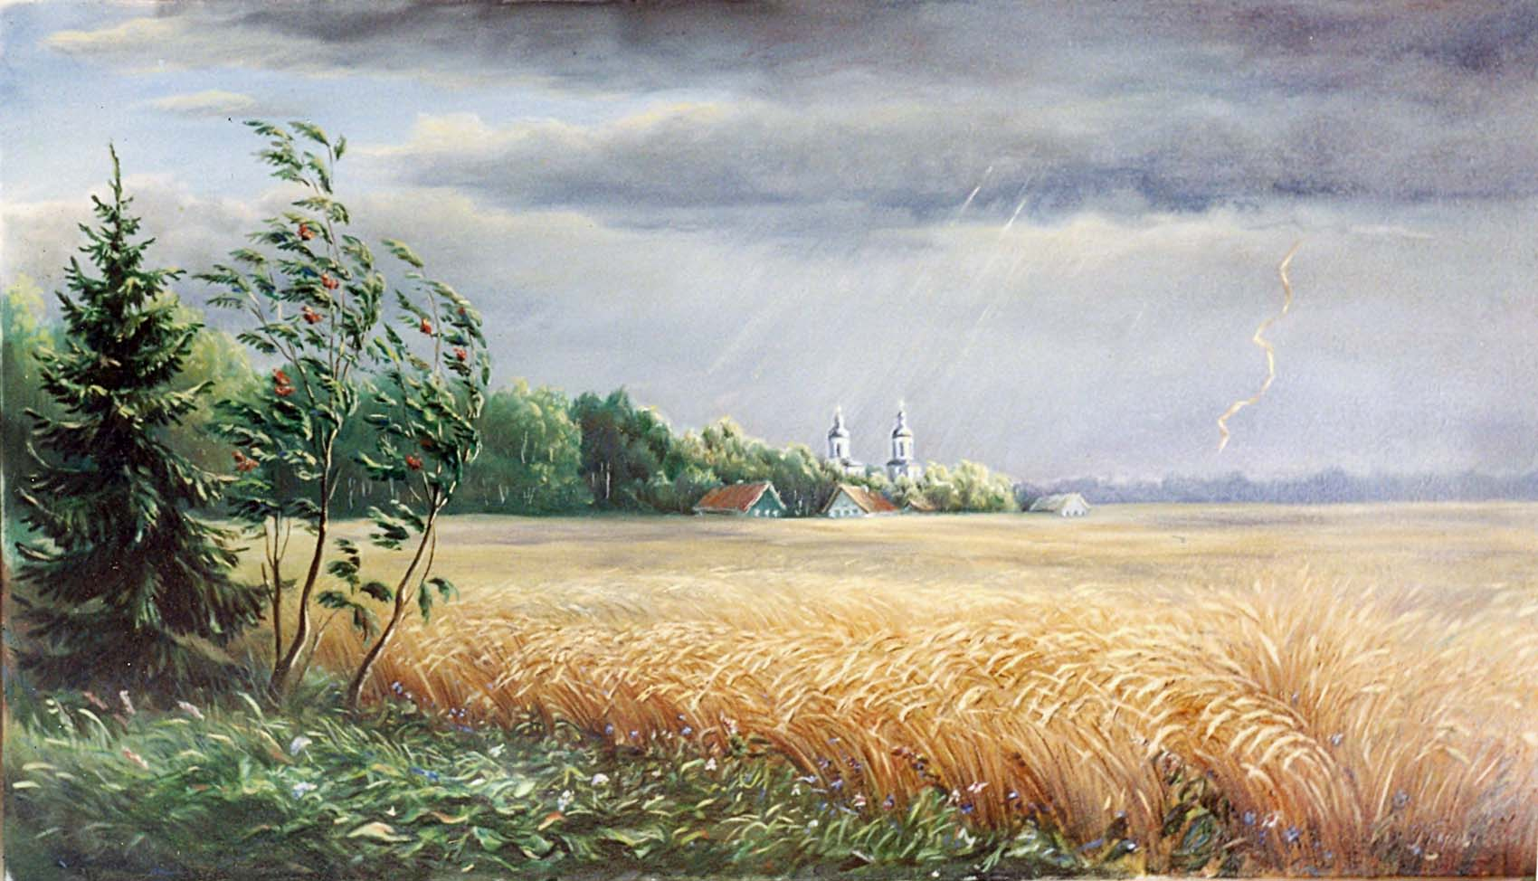
Леса от ветра защищают ,
урожаю помогают

Slide 6
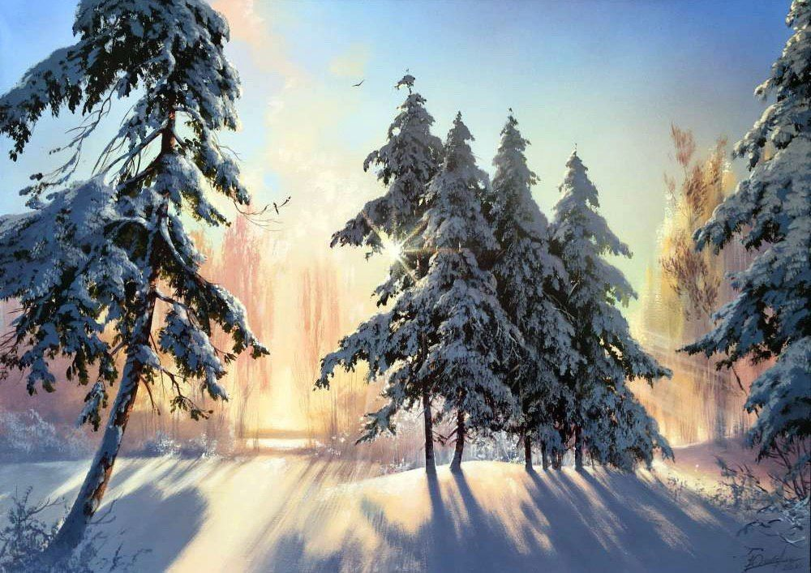
Больше леса- больше снега, больше снега - больше хлеба

Slide 7
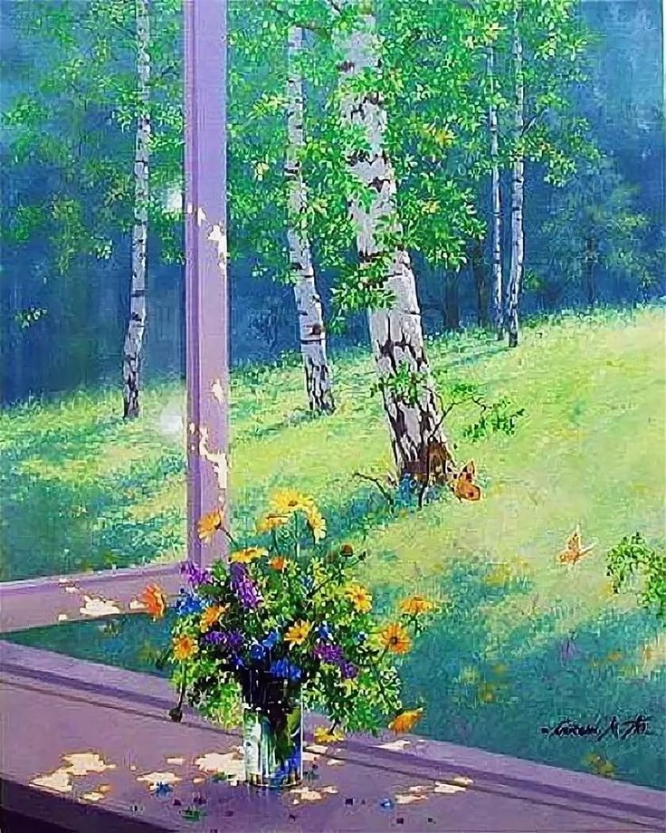
Лес зеленеет- сердце веселеет

Slide 8
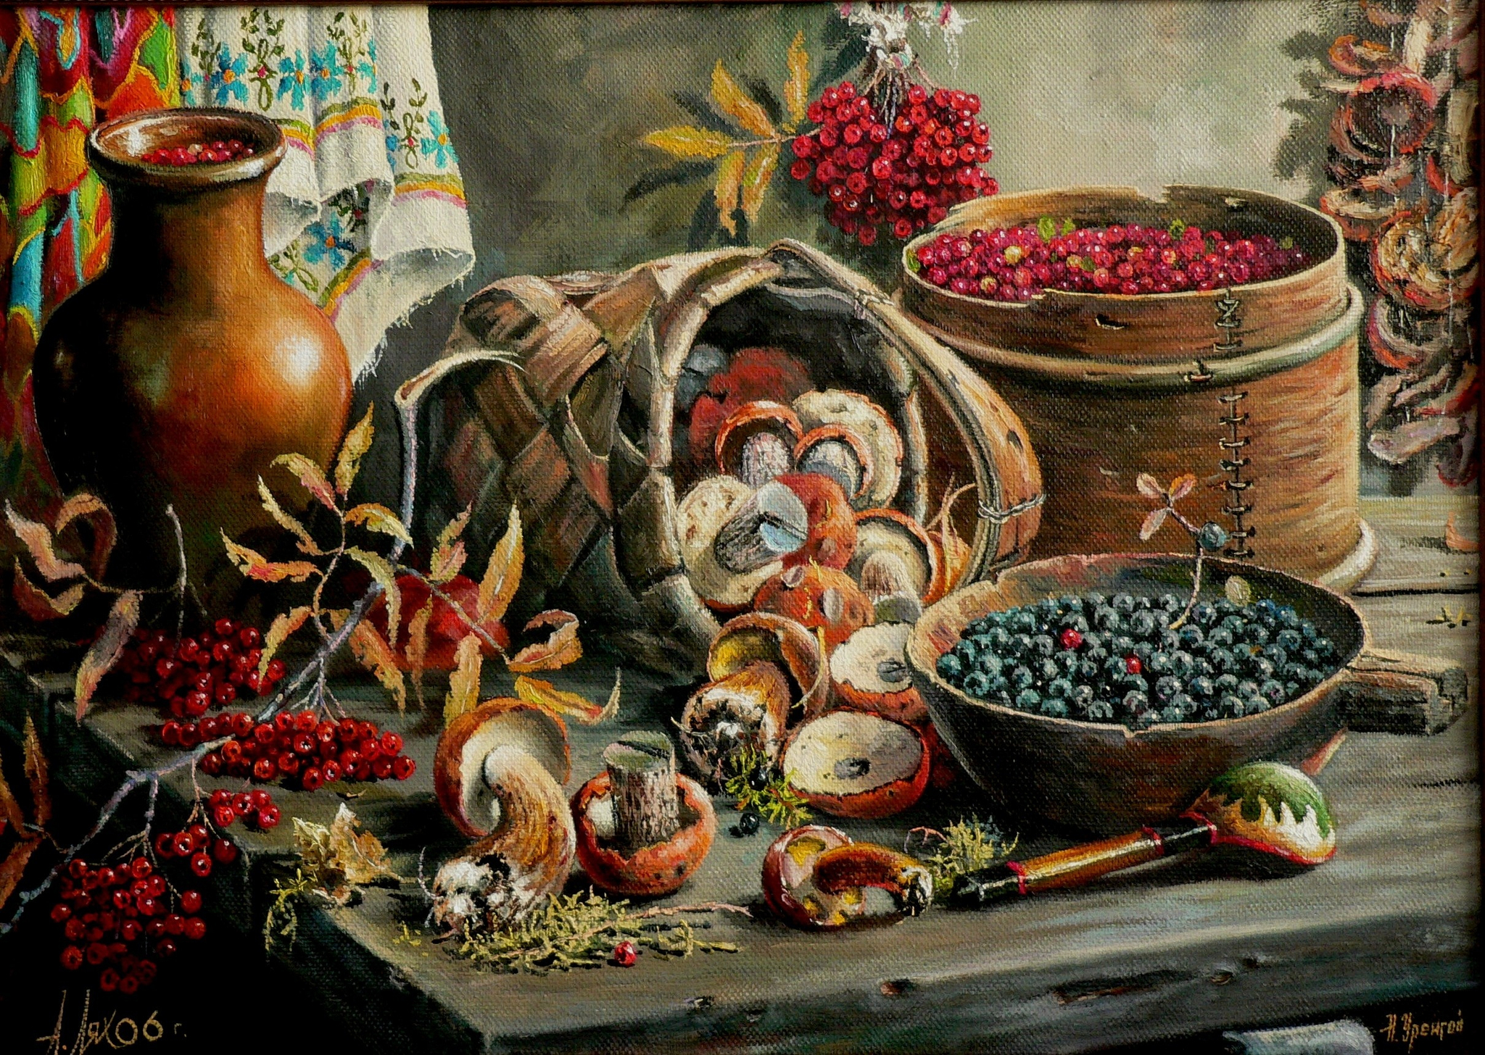
Возле леса жить – голоду не видать

Slide 9
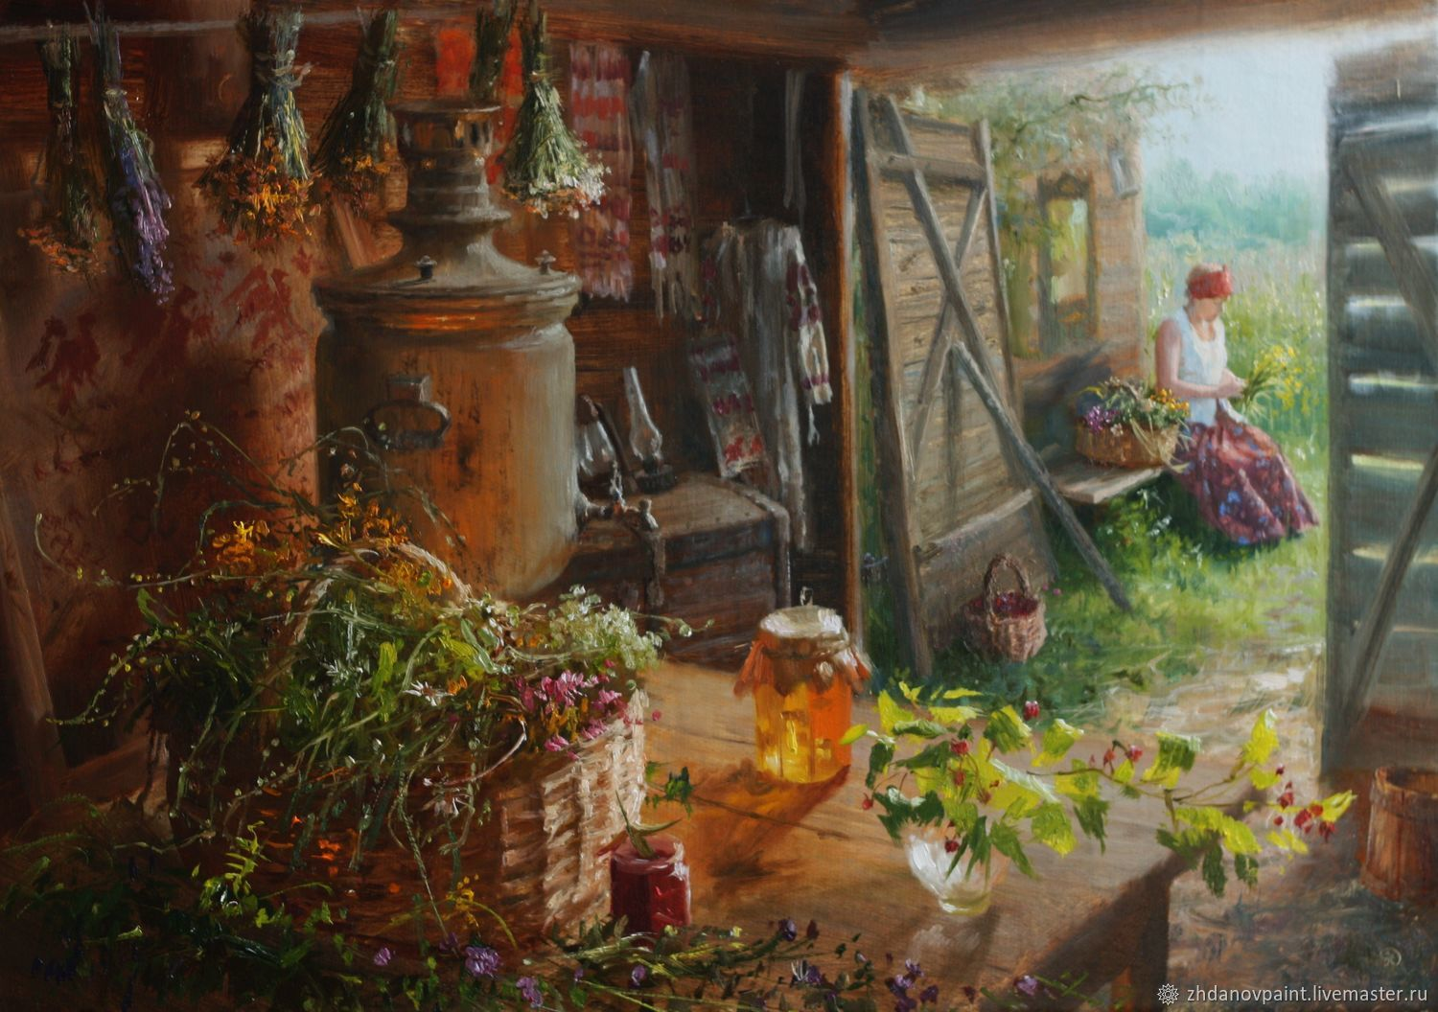
Лес- друг здоровья человека

Slide 10
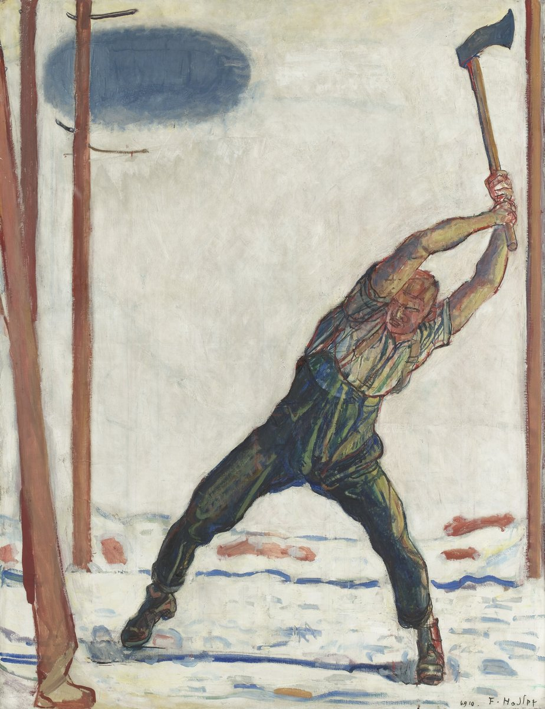
Сломить дерево секунда , а вырастить года

Slide 11
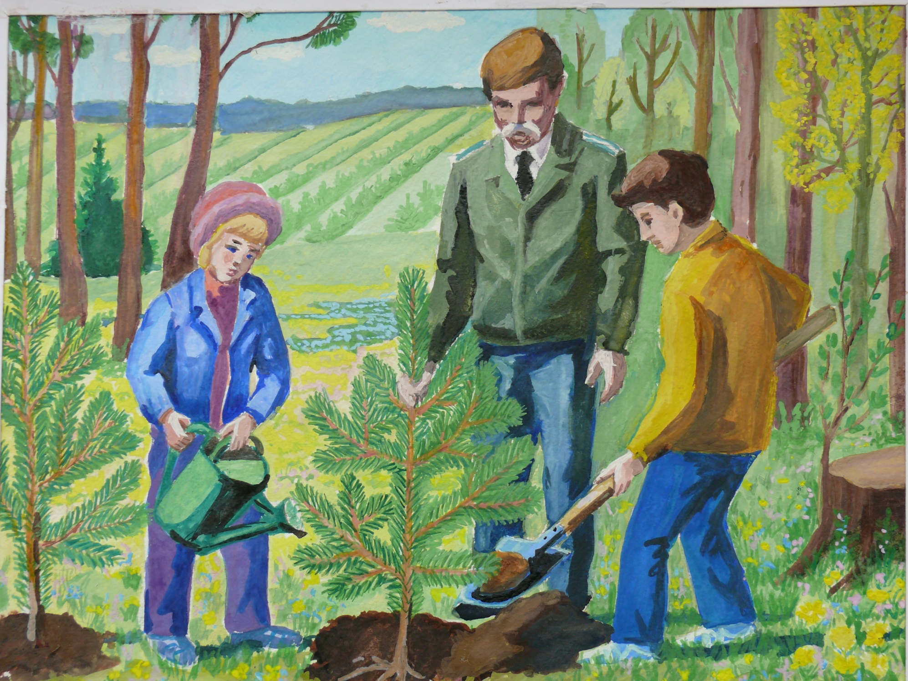
Много леса- не губи
Мало леса- береги
Нет леса - посади

